Slide 1
軟體品質管理期中報告 居家照護系統
組別：Team2 組員：鄭匡閔、尤翔鵬 教授：曾士桓

Slide 2
Outline
專案動機
專案目的
需求分析
專案方法
任務規劃
時程規劃
設備及工具
工作分配

Slide 3
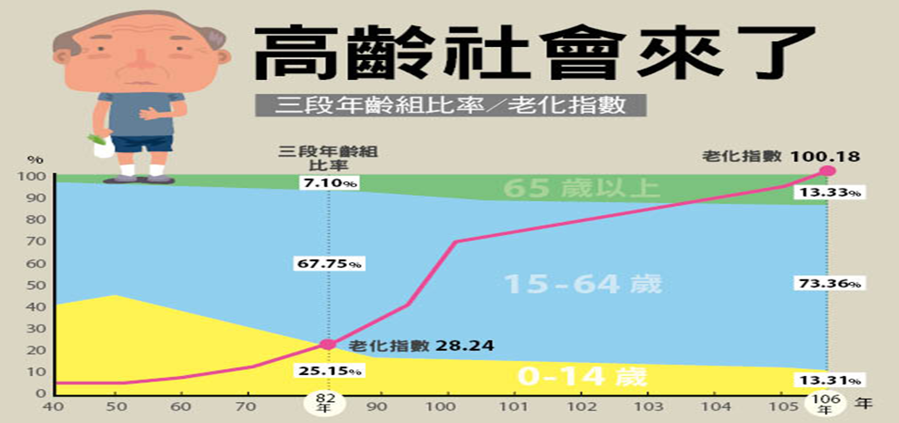
專案動機
衛服部於106 年 11 月 10 日至 107 年 1 月 31 日 辦理實地訪查，共完成有效樣本 6,920 人，106 年 9 月底我國 65 歲以上人口數 321.9 萬人，較 102 年 6 月底增 加 57.8 萬人，成長 21.9%
內政部公布2017年2月最新的老化指標及人口結構，台灣老化指標(老年人口/幼年人口)首度破百，達到100.18，相較去年同期的93.5大幅增加了6.68

Slide 4
專案目的
為了在意外發生時能夠及時救護這些年長者，做了以下幾點的功能
家中使用煙霧或氣體感測器，去偵測火災、瓦斯外洩、二氧化碳濃度過高等問題
老人使用隨身佩帶的跌倒偵測器，偵測老人是否跌倒
老人身上的跌倒偵測器具有自我通報按鈕，以防止跌倒偵測失效
放置微型電腦於家中，專門接收整合上述的數值並傳給中控中心
中控中心接收及判斷微型電腦的回傳值是否異常
若有異常中控中心即時傳送一段訊息給救護人員及家人

Slide 5
需求分析
目前市面上Apple Watch Series 4已經具有跌倒偵測功能，其優點具有下列幾點
準確度高，縱使在做劇烈運動時也不容易發出警報
體積小攜帶方便
而市面上也已有Home 8(Oplink)具有環境照護及異常偵測功能
但Apple Watch Series 4價格落在12,000 – 17,000之間，Home 8價格約在9900，但製作我們系統的材料費整套大約在5000上下

Slide 6
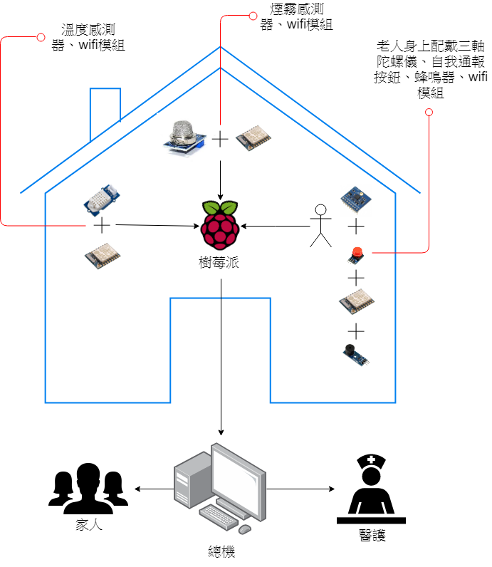
專案方法-系統架構
老人身上的感測器及家中配置的煙霧、溫度感測器透過wifi模組先傳送至家中樹莓派，中控中心再判斷數值是否異常或者老人是否按下自我通報，若有異常則通報救護人員及家人。

Slide 7
專案方法-系統預估成本
物件名稱 | 數量 | 單價 | 合計
樹莓派(第三代) | 1 | $2160 | $2160
煙霧感測器(MQ9) | 3 | $89 | $267
溫度感測器(DHT22) | 3 | $190 | $570
Wifi模組(ESP8266) | 4 | $66 | $264
三軸陀螺儀 (GY-50) | 1 | $120 | $120
按鈕模組 | 1 | $15 | $15
蜂鳴器(SJ-11) | 1 | $25 | $25
中控中心主機成本 |  |  | $1000
人事成本 |  |  | $1000
 |  | 總計 | $5421

Slide 8
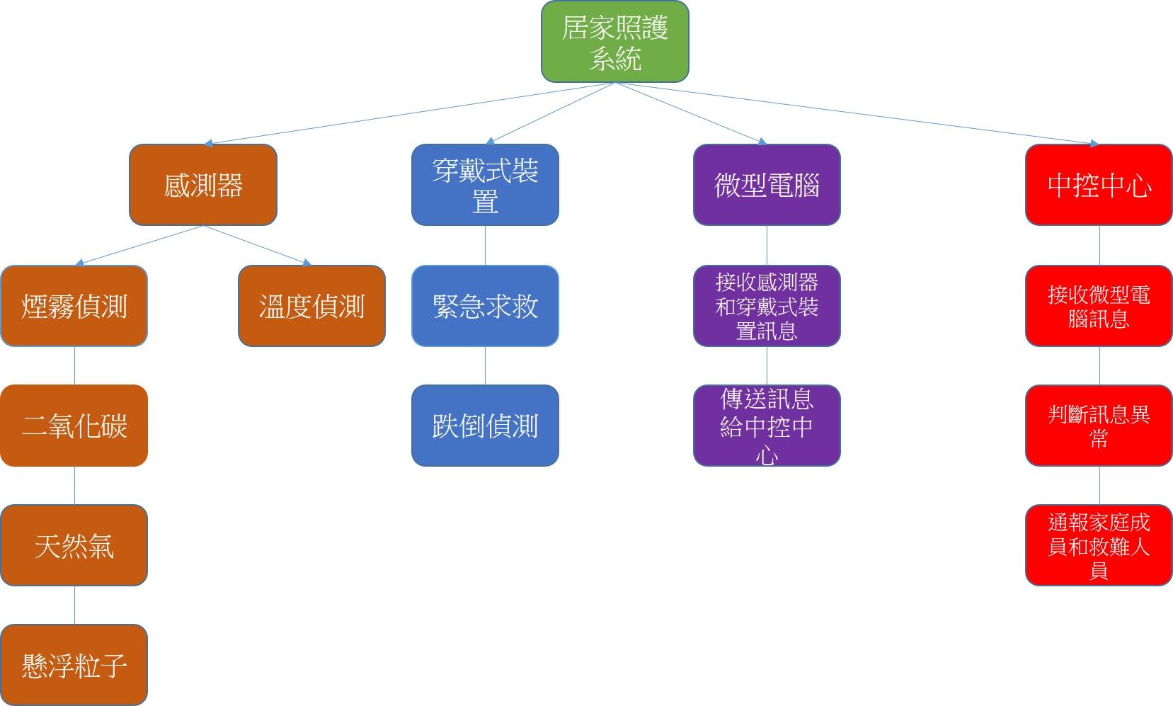
專案方法-功能結構
居家照護系統底下分為感測器、穿戴式裝置、微型電腦、中控中心，感測器部分又包含兩類項目，微型電腦會將偵測到的數值回傳至中控中心判斷是否異常。

Slide 9
專案方法-功能需求
煙霧感測
偵測二氧化碳、天然氣、懸浮粒子等數值，傳送數值到微型電腦
溫度偵測
偵測溫度，傳送數值到微型電腦
穿戴式裝置
按鈕式裝置，按下後可發送訊息到微型電腦且會有蜂鳴聲，讓電腦知道發生緊急情況
透過陀螺儀偵測跌倒
微型電腦
透過WIFI模組，接收上述裝置訊息
透過寬頻網路，傳送訊息給中控中心
中控中心
接收微型電腦訊息
判斷訊息數值是否異常
通報相關單位

Slide 10
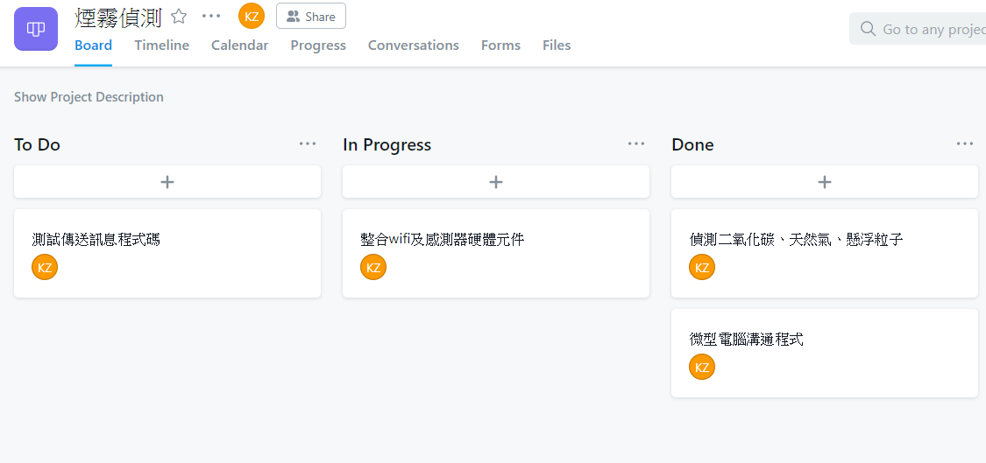
任務規劃-煙霧偵測

Slide 11
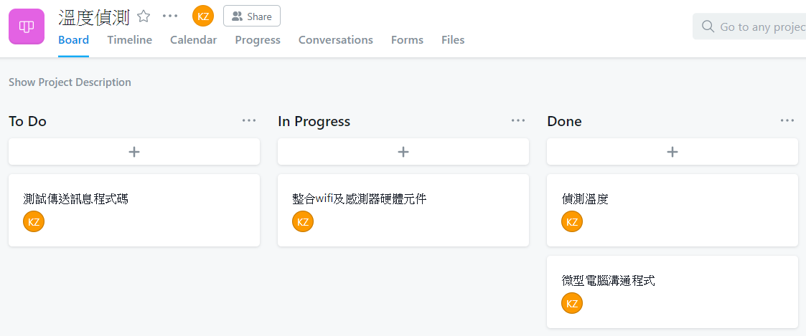
任務規劃-溫度偵測

Slide 12
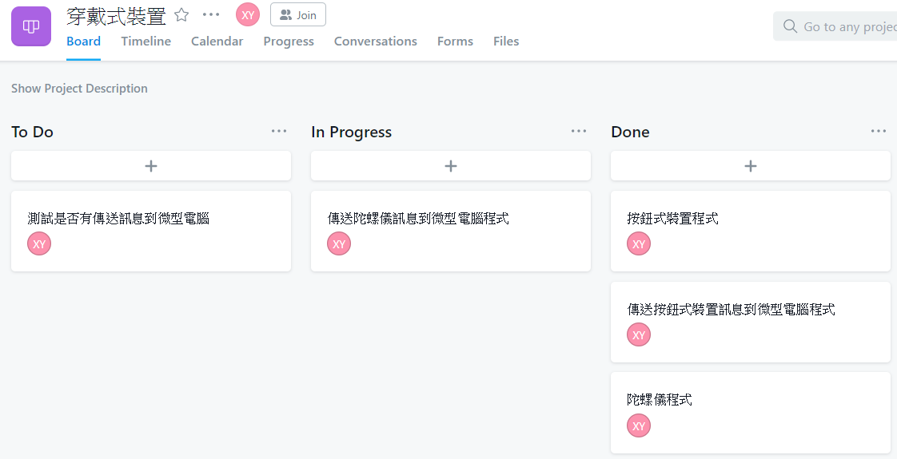
任務規劃-穿戴式裝置

Slide 13
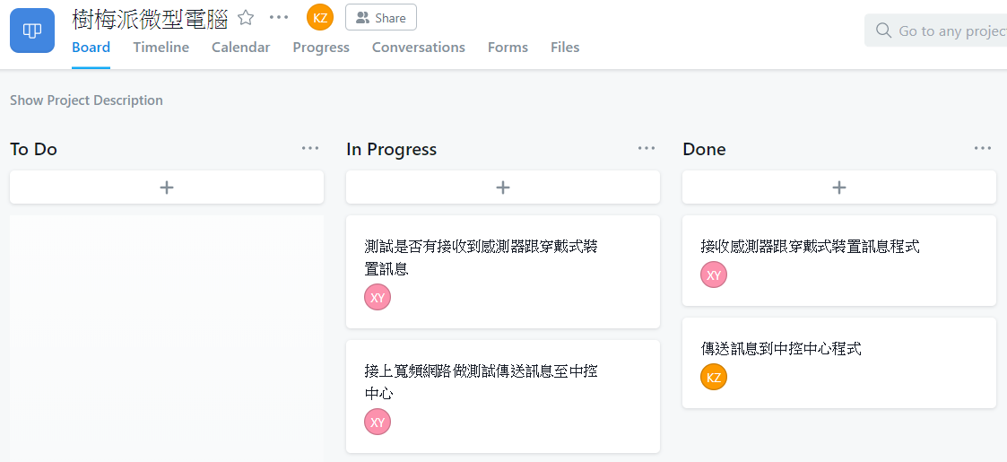
任務規劃-樹莓派微型電腦

Slide 14
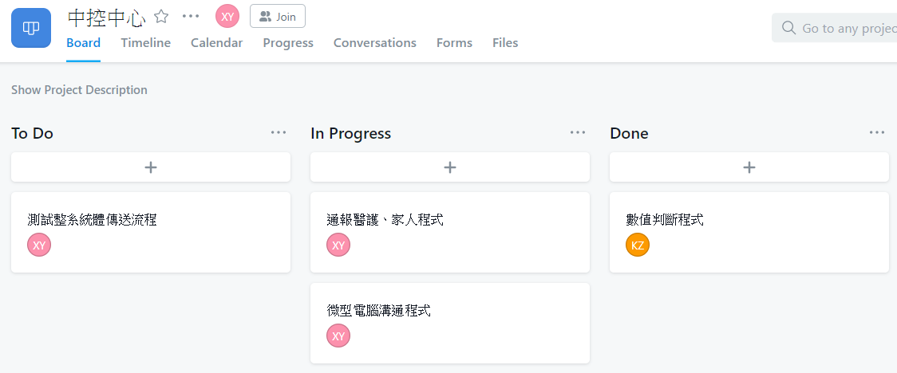
任務規劃-中控中心

Slide 15
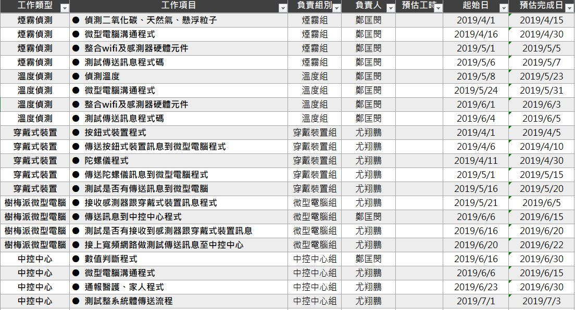
時程規劃

Slide 16
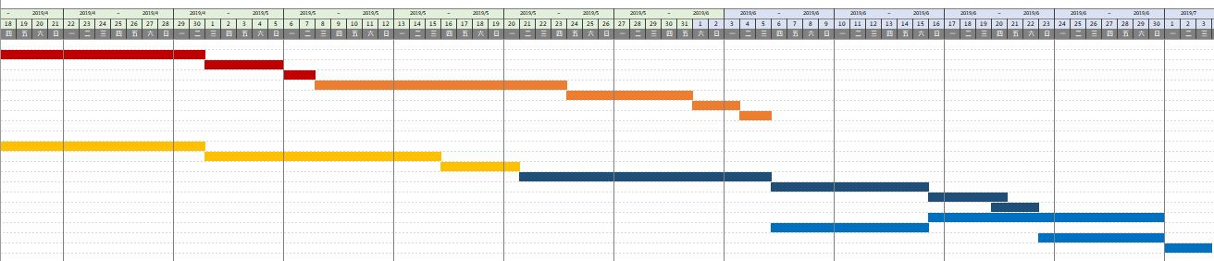
時程規劃
煙霧偵測
穿戴式裝置
中控中心
溫度偵測
樹莓派微型電腦

Slide 17
設備及工具
電腦： CPU i7-4770、Ram 16GB、顯卡GTX1050、Win 10
軟體工具：Draw.io、Asana、Excel

Slide 18
工作分配
成員 | 工作項目
鄭匡閔 | 專案動機、專案目的、需求分析、系統架構圖、系統預估成本、投影片整合、上台報告
尤翔鵬 | 時程規劃、功能結構圖、功能需求、時程規劃圖、上台報告

